Slide 1


KANSAI
WORLD MASTERS GAMES 2021
和歌山そして日本の魅力を伝えるためにできること
大阪成蹊大学 マネジメント学部 水野ゼミ

Slide 2
和歌山への集客→メリット
発信
和歌山の観光名所・特産品
日本の文化
集客
外国からの参加者
県外参加者
メリット
和歌山
関西ワールドマスターズゲームズ

Slide 3
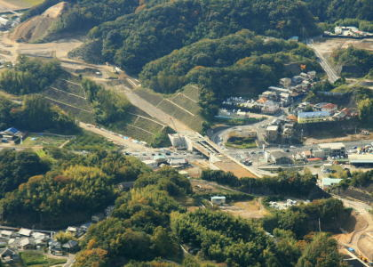
陸上競技（ハーフマラソン）
・上富田町 紀州口熊野マラソンコース

Slide 4
企画概要
①休憩所で和歌山の名産品を提供
②マラソン終了後、宿舎で温泉
③JAPAN SHOE EXPO

Slide 5
企画概要
①休憩所で和歌山の名産品を提供
②マラソン終了後、宿舎で温泉
③JAPAN SHOE EXPO

Slide 6
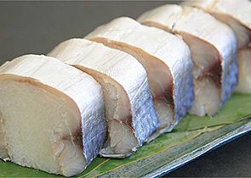
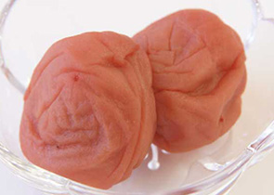

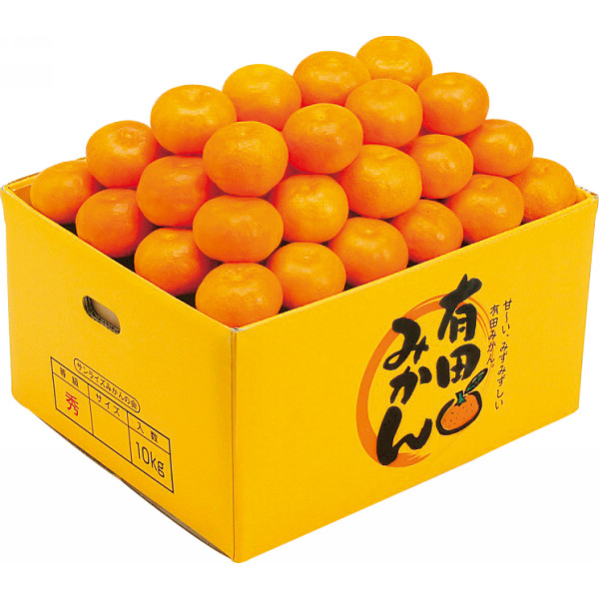
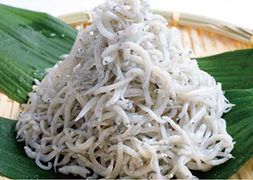
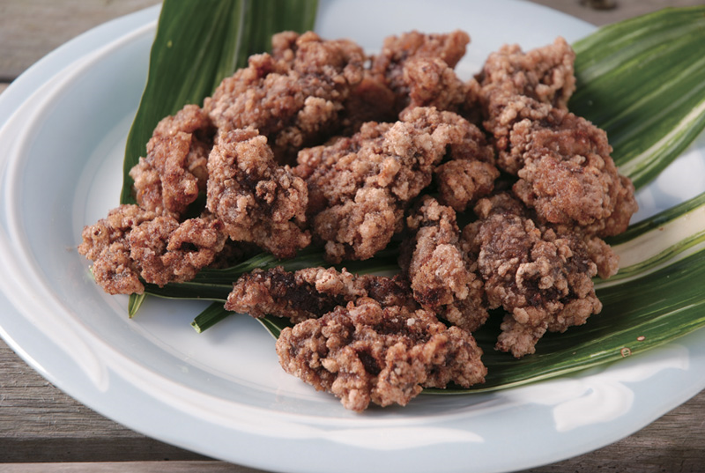
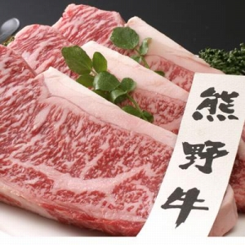
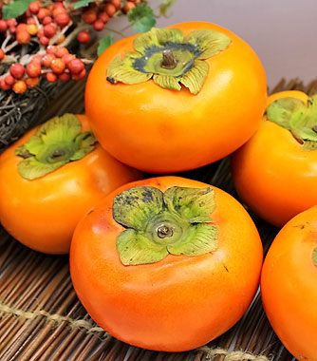
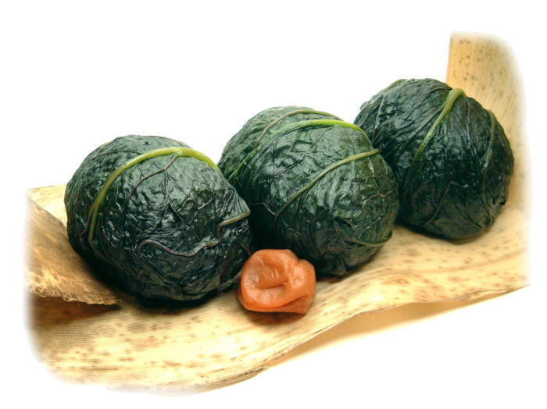

Slide 7
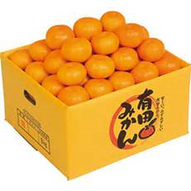
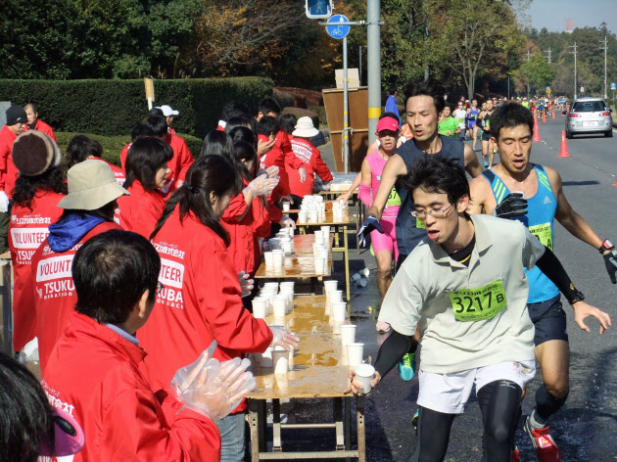
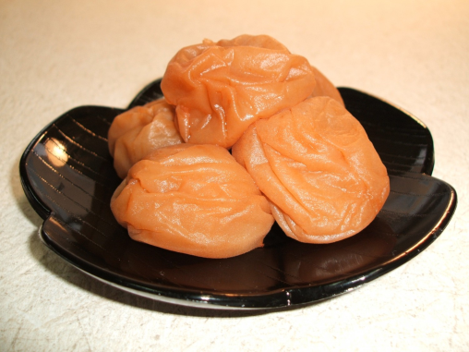
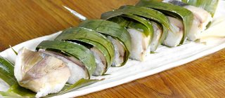
休憩所
“ PR”

Slide 8
企画概要
①休憩所で和歌山の名産品を提供
②マラソン終了後、宿舎で温泉
③JAPAN SHOE EXPO

Slide 9
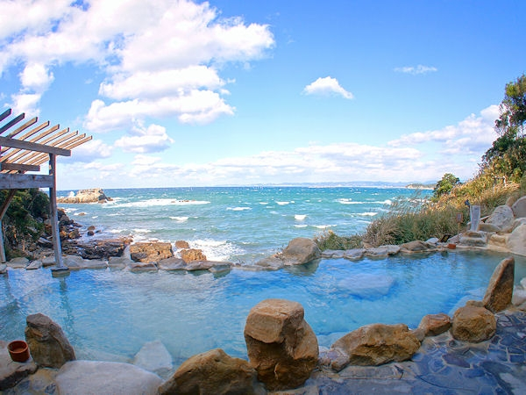
・白浜温泉 勝浦温泉 みなべ温泉…etc

Slide 10
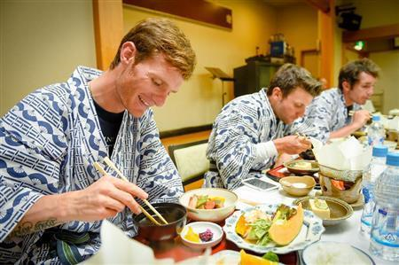
日本文化を感じる

Slide 11

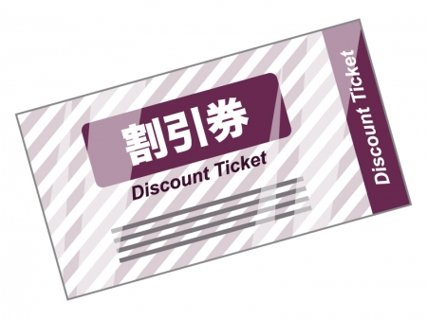
温泉・宿への集客
クーポン券
マラソン参加者とその家族に温泉宿が可能な範囲の割引サービスを行い、来客の行きたいという気持ちを促進させる

Slide 12
企画概要
①休憩所で和歌山の名産品を提供
②マラソン終了後、宿舎で温泉
③JAPAN SHOE EXPO

Slide 13
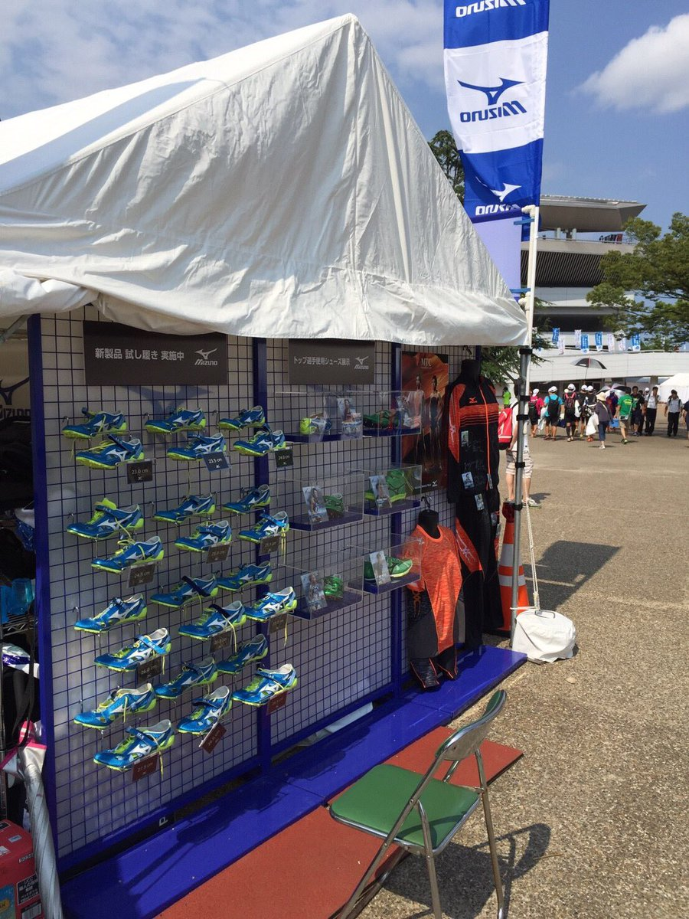



・JAPAN SHOE EXPO

Slide 14
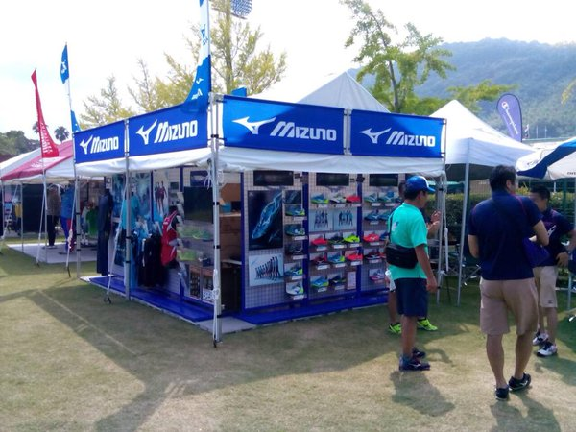
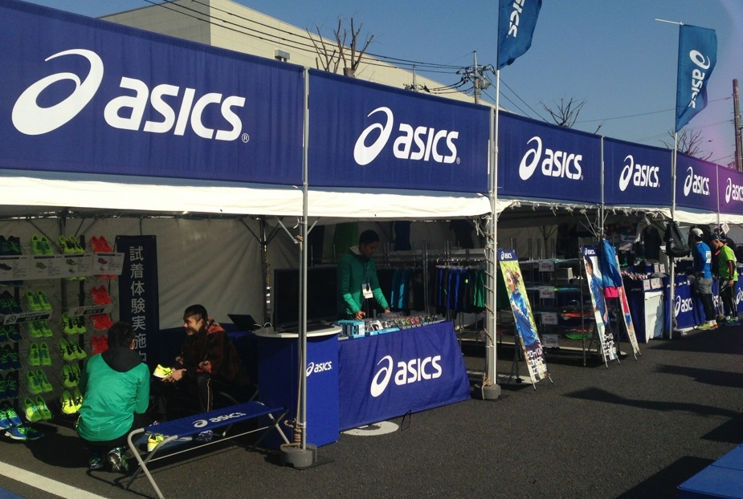
・試着コーナー
・販売ブース
・商品説明コーナー etc

Slide 15
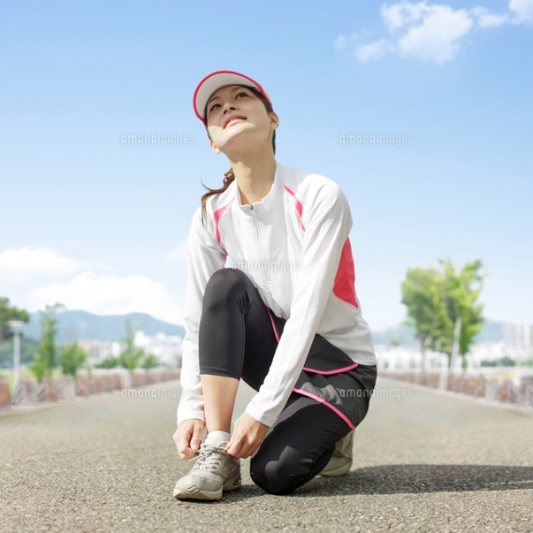
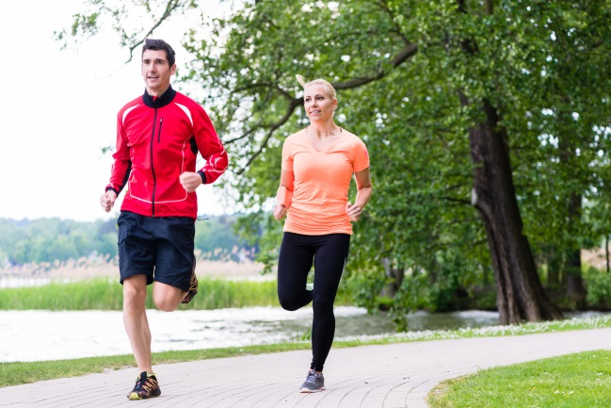
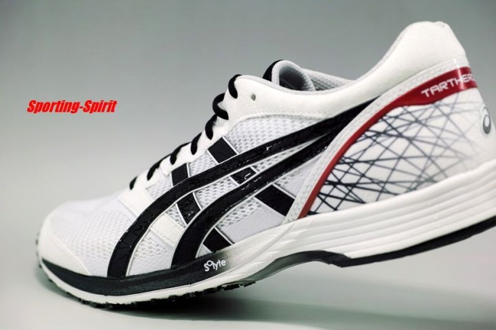
効果
着用
実感
リピート

Slide 16
和歌山県民が
関西ワールドマスターズゲームズ
に参加する仕組み
ボランティア
ローカルサポーター

Slide 17
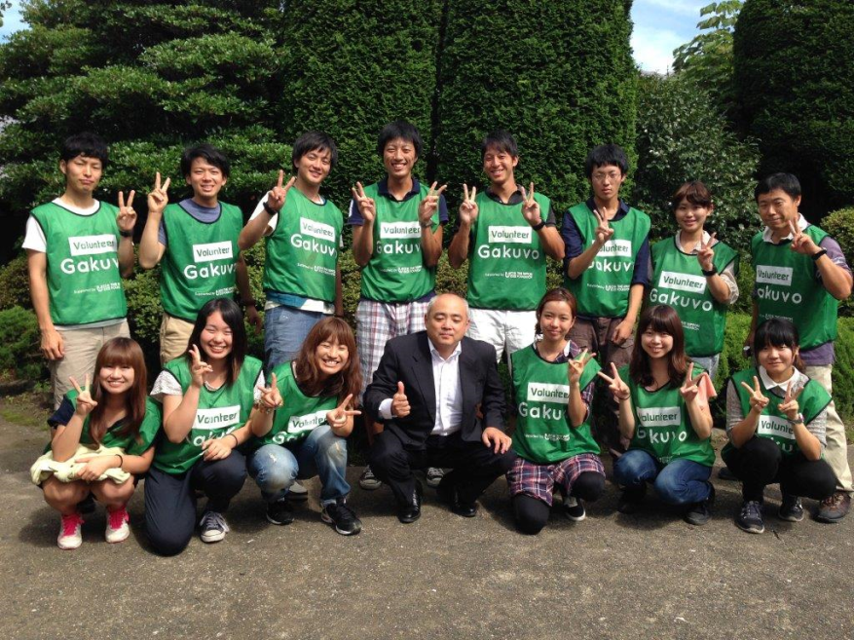
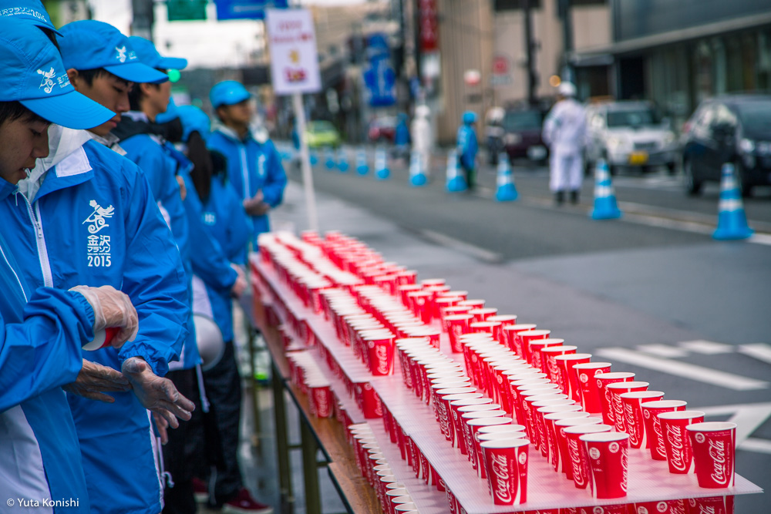
ボランティア
・和歌山の学生を中心に
ボランティア応募の呼びかけ

Slide 18
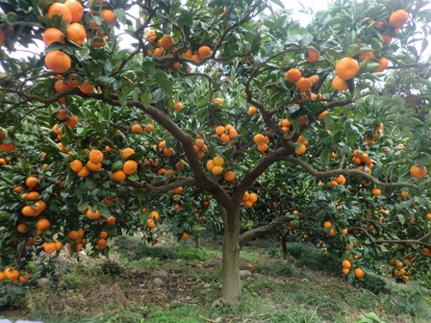
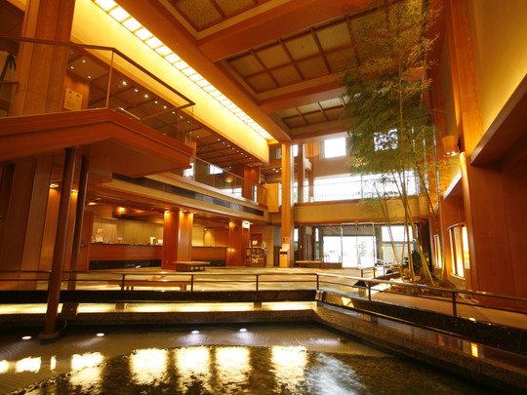
ローカルサポーター
・農家「有田みかん、紀州梅 …etc」
・温泉宿舎「白浜温泉、勝浦温泉…etc」
・観光会社「有田交通、クリスタル観光バス…etc」

Slide 19

最後に
和歌山県には県外の方に知られていない魅力がまだ多数存在する
日本の文化を体験するという事は外国からの来客からしたら特別な経験であり印象の強い思い出として残る

Slide 20
ご清聴ありがとうございました

